Slide 1

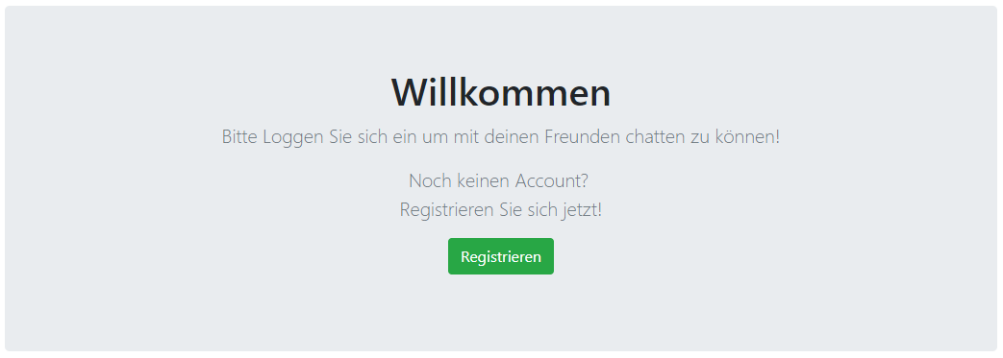
BubbleGum

Slide 2
BubbleGum
Inhaltsverzeichnis
Soll Ziele
Ist Ziele
Test Resultate
Vorgehensweise
Live Demo
Lessons learned
Fazit

Slide 3
BubbleGum
Soll Ziele
Muss
1. Der Benutzer soll sich registrieren/anmelden können um sich zu identifizieren.
2. Der Benutzer soll nach anderen Nutzer suchen können.
3. Der Benutzer soll andere Nutzer anschreiben können, um mit ihnen eine kurze Nachricht auszutauschen.
4. Der Benutzer möchte eine Übersichtsseite über all seine Chats und Bubbles.
5. Der Benutzer soll seine Chat Verläufe (Quick Chat) nachträglich lesen können.
6. Der Benutzer soll seine Einstellungen (Password/..) ändern können.
7. Der Benutzer soll einen Chat Server (Bubble) erstellen können.
8. Der Bubble Owner soll andere Nutzer einer Bubble hinzufügen/löschen können
9. Der Benutzer soll auf seiner Home-Seite neue Nachrichten und Einladungen sehen können.
10. Der Benutzer soll Einladungen in Bubbles annehmen können.
11. Der Benutzer soll in einer Bubble Nachrichten an alle Bubble Mitglieder senden können.
Kann
1. Der Benutzer soll eine E-Mail zum Aktivieren seines Kontos erhalten, um eine sichere Identifizierung zu gewährleisten.
2. Der Bubble Owner soll andere Benutzer einer Bubble zu Bubble Admins machen, welche auch andere Benutzer Hinzufügen können.
3. Der Bubble Owner/Admin soll den Verlauf einer Bubble löschen können.
4. Der Benutzer soll mit anderen Benutzern Files und Dokumente austauschen können.

Slide 4
BubbleGum
Ist Ziele
Muss
Alle Muss-Ziele wurden erreicht
Kann
Alle bis auf ein Kann-Ziel wurden erreicht.
4. Der Benutzer soll mit anderen Benutzern Files und Dokumente austauschen können.

Slide 5
BubbleGum
Test Resultate
ID | Erfolgreich | Bemerkungen
T-01 | Ja | -
T-02 | Ja | -
T-03 | Ja | -
T-04 | Ja | -
T-05 | Ja | -
T-06 | Ja | -
T-07 | Ja | Beim «Hinzufügen» Button muss man zweimal klicken. (Weil JSF dumm ist)
T-08 | Ja | -
T-09 | Ja | Es ist mir aufgefallen, dass der Button immer nach unten rutscht nach schreiben der Nachricht. Das Eingabefeld wird auch nicht zurückgesetzt.
T-10 | Ja | -
T-11 | Ja | -
Die Website funktioniert wie Sie sein soll. Das Design könnte man noch überarbeiten.
Ausserdem wurden 7 JUnit-Test erfolgreich ausgeführt.

Slide 6
BubbleGum
Vorgehensweise
ZenHub User Storys
Scrum
Review
Sprints

Slide 7
BubbleGum
Live Demo

Slide 8
BubbleGum
Lessons learned
JPA
JSF / AJAX
ZenHub
Zusammenarbeit und Arbeitsaufteilung im Team

Slide 9
BubbleGum
Fazit
Die Zusammenarbeit im Projekt war sehr gut, wir konnten die Arbeit gut aufteilen und jeder hat seinen Teil programmiert. Auch die Dokumentation und andere Arbeiten konnten wir gut aufteilen. Besonders gut fanden wir, dass nicht nur einer Gearbeitet oder Programmiert hat, sondern beide ein wenig von allem machten.
Wir konnten viel Neues lernen, unter anderem DAOs mit JPA oder Websockets. Die neu gelernten Technologien konnten wir gut einsetzten und verwenden. Auch der Umgang mit dem Github-Plugin Zenhub war für Joey neu und eine gute Erfahrung.
Mit dem Endresultat sind wir zufrieden, wir konnten all unsere Ziele erreichen sowie alle bis auf ein Kann-Ziel, auch mit der Code Qualität und den eingesetzten Technologien (AJAX, WebSockets) sind wir sehr zufrieden, obwohl es manchmal ein JSF-Gebastel wurde.
In Zukunft würden wir versuchen, uns besser auf das Projekt zu konzentrieren und uns nicht von «kleinen» Spielen ablenken zu lassen. Ausserdem würden wir gerne Modernere Technologien einsetzten und lernen.

